Slide 1

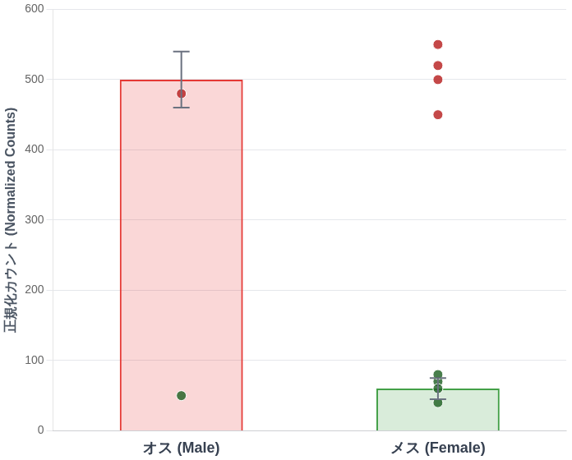



図1 統計検定が必要な理由：見た目の差と偶然の区別
見た目の差
有意差はあるか？
例えば、オスの発現量が平均500、メスが平均60だったとします。 グラフ上では大きな差に見えます。
p < 0.05 ?
偶然（ノイズ）の可能性
しかし、データには常にばらつきがあります。 この差は本当に生物学的な意味があるのでしょうか？ それとも、たまたま極端な個体がいただけでしょうか？
統計検定の役割
p値を計算することで、 「この差が偶然で生じる確率」を算出します。 確率が低ければ（p < 0.05）、意味のある差と判定します。

Slide 2



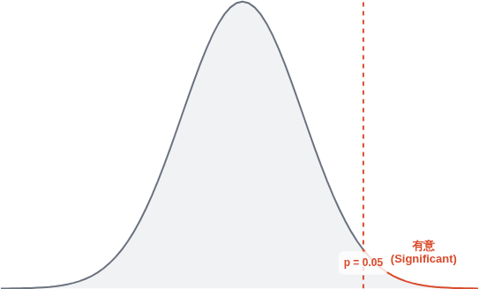
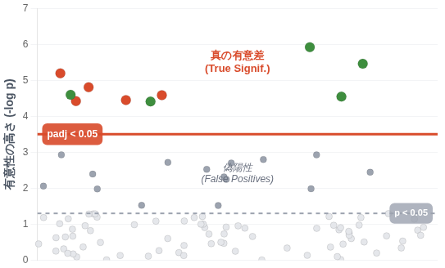

図2 p値とFDR（多重検定補正）：偶然と真実の選別
1. 単一遺伝子のp値
2. 多数遺伝子のFDR (padj)
偶然でも5%は当たる
FDRで偽陽性を制御
p < 0.05 は「偶然でこの差が出る確率が5%未満」という意味。
数千個の遺伝子を同時に検定すると、偶然の「当たり（偽陽性）」が大量に出ます。 FDR補正 (padj) はこの偽陽性を抑え、「本当に意味のある差」だけを残します。
1つの遺伝子だけを見ているなら、これで十分「珍しい」と判断できます。

Slide 3










図3 DESeq2の処理フロー：データから真実へ
DESeq2は、RNA-seqデータの特異な性質（離散値、大きな分散）を考慮した統計モデルで解析を行います。
1
2
3
4
5
6
vs
カウント
正規化
分散推定
統計検定
多重検定補正
結果テーブル
マトリクス
Size Factors
Dispersion
Wald Test
FDR (BH法)
DE Genes
Raw Counts
ライブラリサイズの
発現量に応じた
オス vs メスの
数千回の検定による
有意な遺伝子リスト
遺伝子ごとの
違いを補正
ばらつきをモデル化
差を有意性検定
偽陽性を調整
(padj < 0.05)
リード数集計
なぜDESeq2なのか？
通常のt検定は正規分布を仮定しますが、RNA-seqデータ（カウントデータ）は「負の二項分布」に従います。
また、サンプル数が少ない（N=3〜5）実験系では、分散（ばらつき）を正確に推定することが難しいため、
DESeq2は全遺伝子の情報を借りて分散を推定する（Shrinkage）ことで、堅牢な統計検定を実現しています。

Slide 4






図4 デザイン式の考え方：因子と式の対応
サンプル情報 (colData)
Sample
Sex
Tissue
Subspecies
DESeq2 デザイン式
S1
M
Wing
Rios
S2
M
Tail
Rios
design = ~
Sex
+
Tissue
+
Sex:Tissue
S3
F
Wing
Rios
性別の主効果
組織の主効果
交互作用
S4
F
Tail
Rios
オスとメス全体での
翼と尾全体での
「性差」が組織によって
発現量の差
発現量の差
異なるかどうか
... (N=3~5 per group)
デザイン式に入れる因子は、この表の「列名」と一致している必要があります。
ポイント:
この式で何がわかる？（解析の問い）
Q1
単純な性差：「組織に関係なく、オスとメスで違う遺伝子は？」
Q2
組織特異的な性差：「翼ではオスが高いが、尾では変わらない遺伝子は？」
→ これを検出するために
交互作用項 (Sex:Tissue)
が必要！

Slide 5

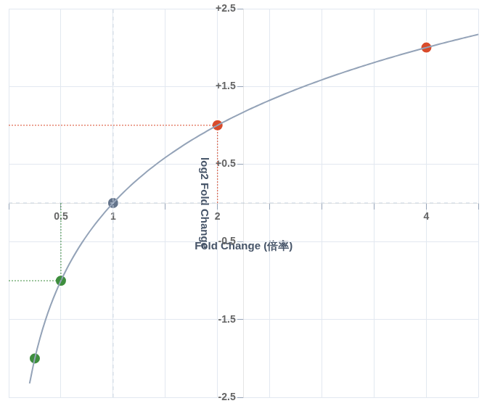


図5 log2FCとfold changeの対応：対数尺度の直感的理解
対数尺度のメリット
発現変動（増減）を対称的に扱えます。 「2倍」と「1/2倍」が、0を中心とした「+1」と「-1」になり、直感的に比較しやすくなります。
log2(FC) = log2(Male / Female)
+2 = 4倍 (22)
+1 = 2倍 (21)
オス特異的 (Male-biased)
RiosWingBMP1 (翼形成)
log2FC = +1.02
≈ 2.03倍
オスの方が発現量が多い
メス特異的 (Female-biased)
RiosToxinA1 (毒腺)
-1 = 1/2倍 (2-1)
log2FC = -1.00
≈ 0.5倍 (1/2)
メスの方が発現量が多い (オスはメスの半分)
0 は変化なし (1倍)

